Slide 1
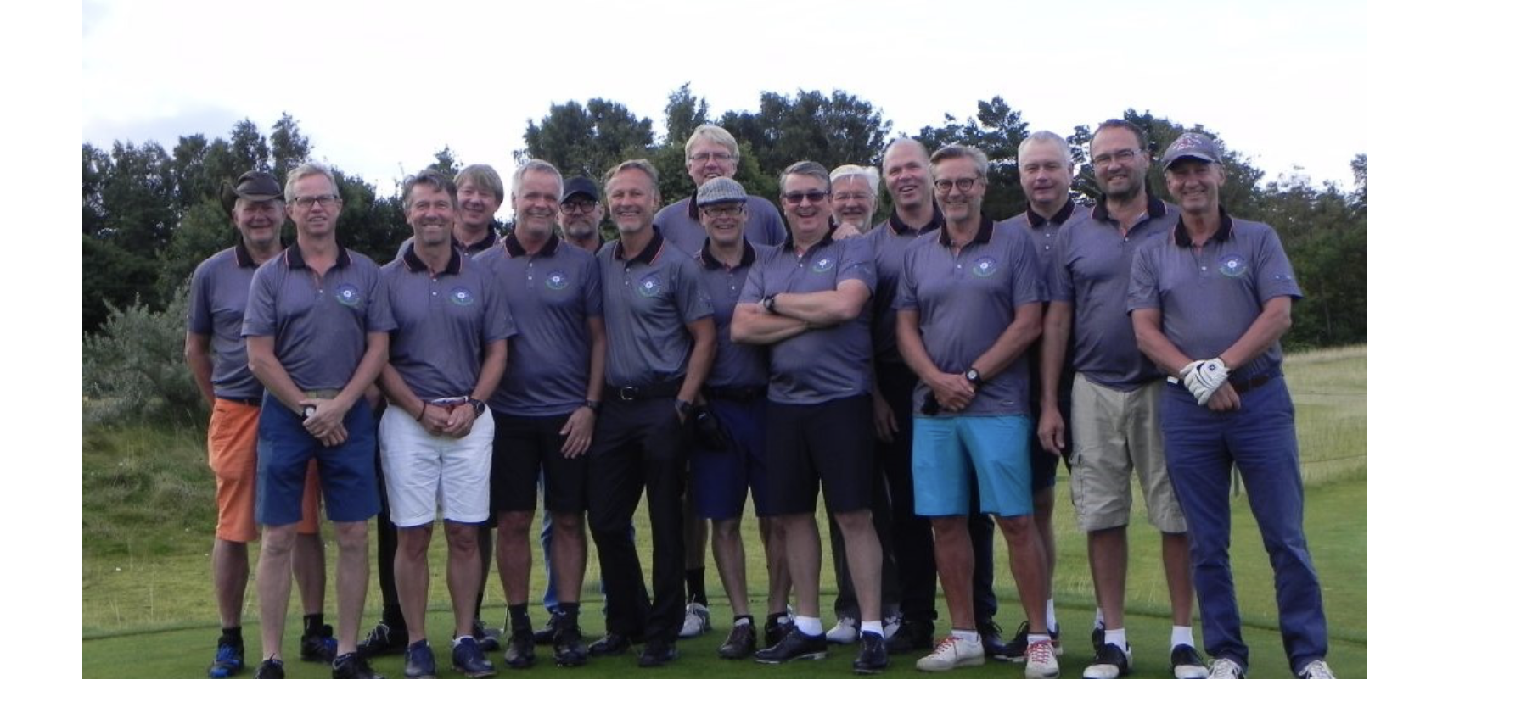
Årsmöte 2020 WB Ligan

Slide 2
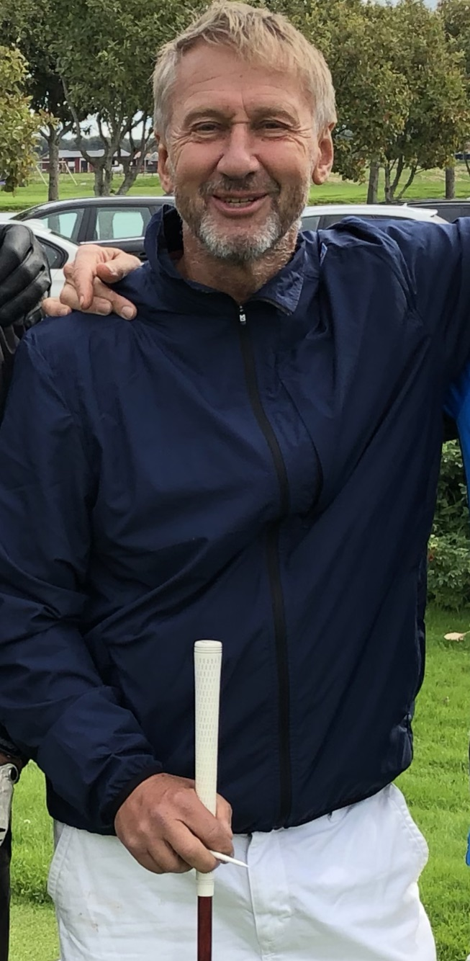
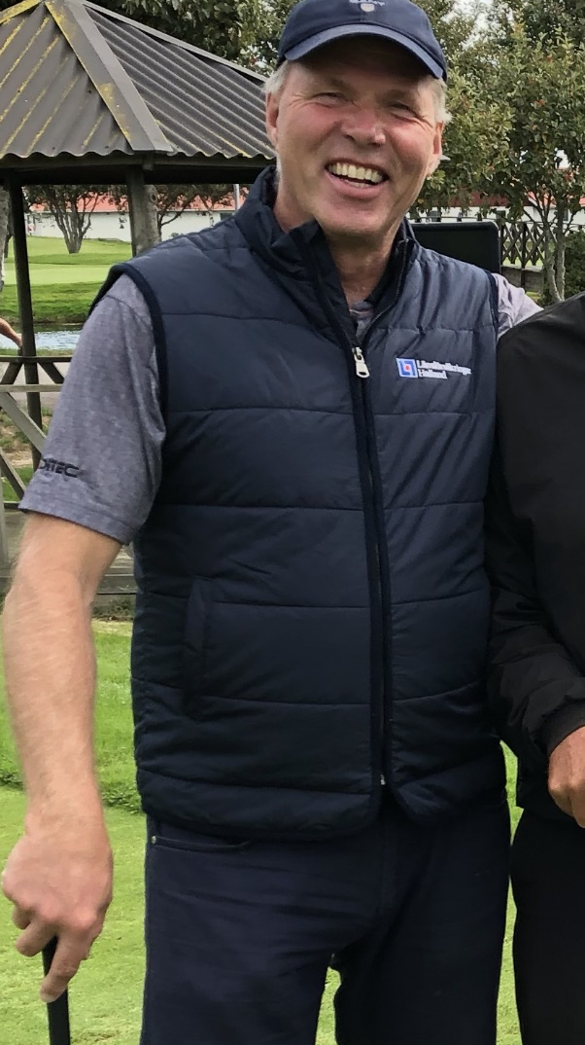
Året som gick!!!
Årets stjärnskott 2019
Att ladda kanonen han verkligen kan
skjuta maximalt som en riktig man
Ibland man måste skrika FOOOOORE!
En felparkerad golfbil med persoooon
Den kastar sig ut o gör sig smal
Och rutan krossas i hundra bitar
O Michael ej längre på klubban litar
Årets Malte 2019
After Golf på
”Gunnesson,s Sött o Salt” Den nya restaurangen
som har ”allt” Henrik
han letar och letar med
olika namn På Hitta och Eniro,
men han ingenting fann Han kom ändå och vad
glada alla vi blev. Att tillsammans få
skåla och äta en slev.
Årets lunchgäst 2019

Slide 3
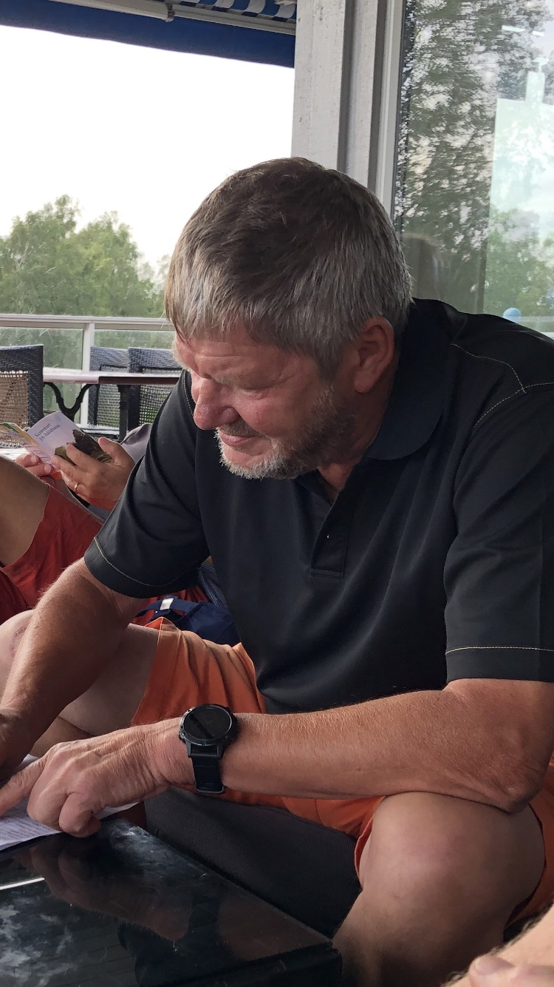
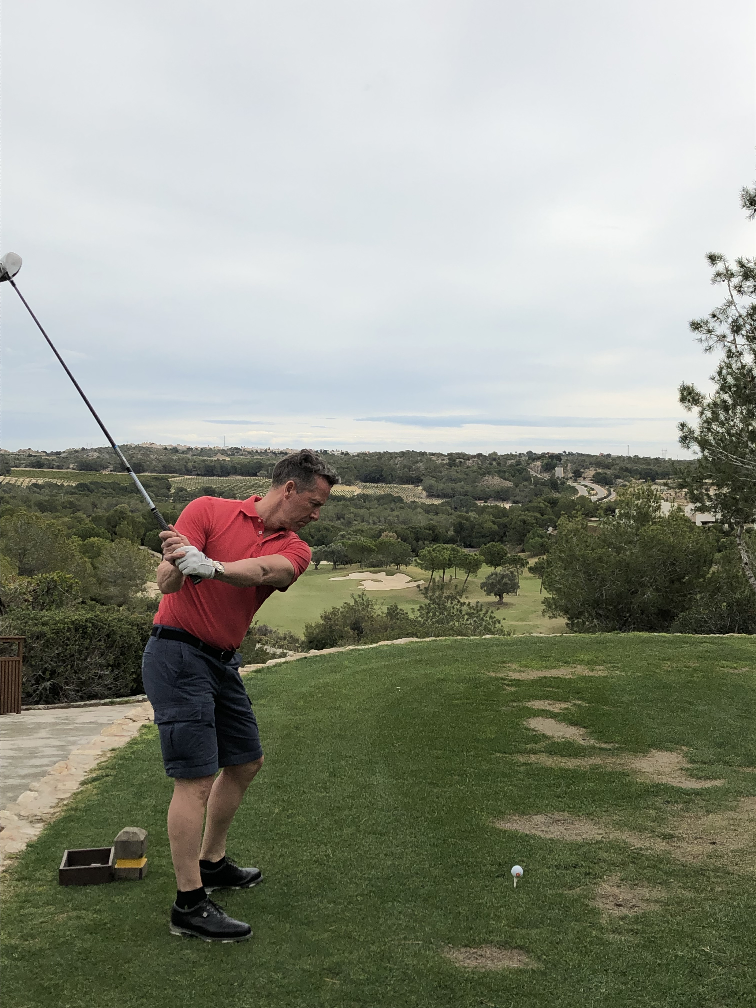
Året som gick!!!
WB Open Cup 2019
Matchspel 2019
Regerande mästare 2019

Slide 4
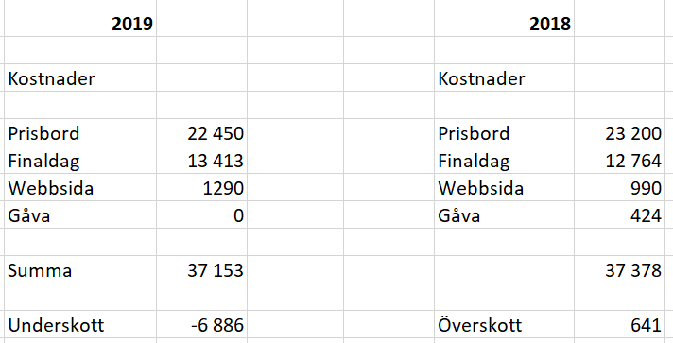
Räkenskaper 2019

Slide 5
Avgift och Prisbord 2020 och 2021
Prisbord
Första pris | 2 500
Andra pris | 1 750
Tredje pris | 1 250
Matchspel | 1 250
Order of Merit | 9 750
Närmast flagg | 500
Längsta drive | 500
Lägsta bruttoscore | 750
Finaldagen | 2 700
Malte | 250
Kompis | 250
Lunchkompis | 1 000
Totalt | 22 450
Oförändrat 1 200kr
Totalt 22 800kr

Slide 6
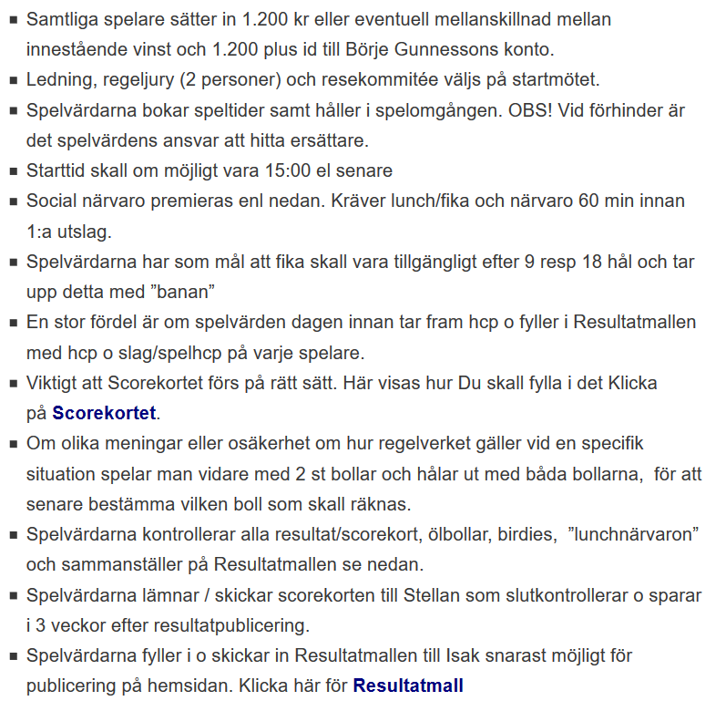
Grundregler

Slide 7
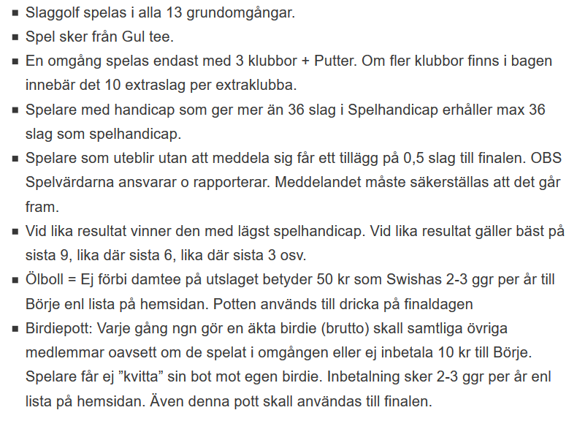
Grundserie

Slide 8
Order of Merit

Slide 9
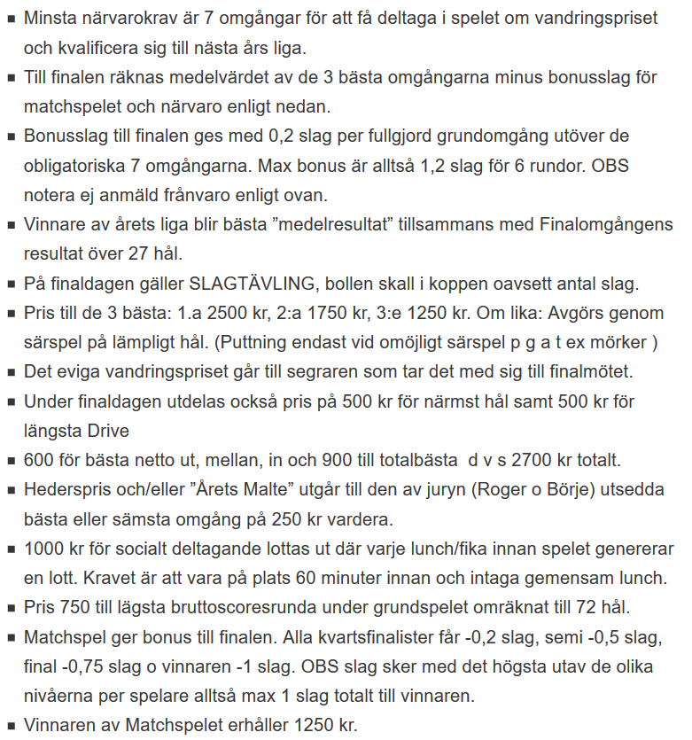
Finaldagen

Slide 10
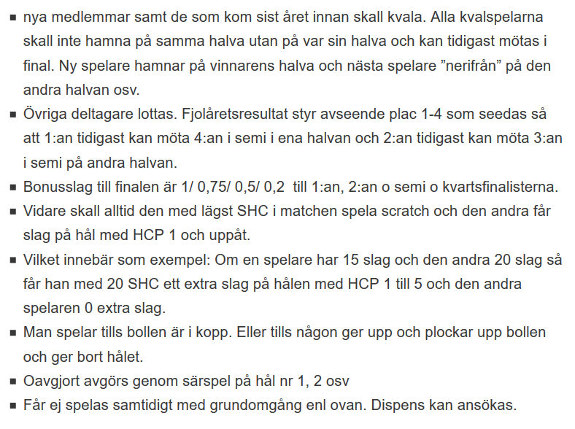
Matchspel

Slide 11
Plan 2020 med ansvariga

Slide 12
Daniel
Kjell

Slide 13
Golfresa 2020

Slide 14
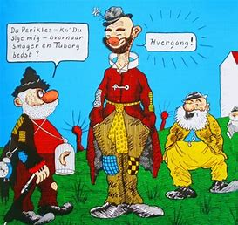
Golfresa 2020
15/5
08.00-10.00 Frukost med en lille
10.30 Första utslag Nivå golfbana
Restid ca 15 min från hotellet
17.30-20.30 Trerätters middag Asminderöd Kro
16/5
08.00-10.00 Frukost med en lille
10.27 Första utslag Ree golfbana
Restid ca 20 min från hotellet
16.30 ca Hemresa påbörjas

Slide 15
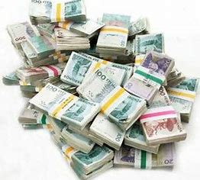
Golfresa 2020
Vi har redan lite prispengar då vi fick lite rabatt på boendet. Utöver det swischar alla 50:- till Stellan senast den 1.a maj.
Tävlingar:
Dag 1 Lagtävling och individuell samt närmast flagg på två slag hål 9.
Dag 2 Lagtävling samt närmast flagg på två slag hål 16. (+ligaomgång)
Dag 3 Lagtävling samt närmast flagg på två slag hål 15. (+ligaomgång)
Dessutom Hemligt extrapris.
Vill någon hitta på ytterligare tävlingar och administrera dessa så går det bra.

Slide 16
Golfresa 2020
Övrig information
För att få rabatt på greenfee köp golfhäftet! Redan denna resan sparar in kostnaden för häftet. Detta häfte måste aktiveras. Anmäl golfhäftets nummer till Stellan senast den 31/3.
Viktigt (det enda ni behöver komma ihåg):
Aktivera golfhäftet
Anmäl golfhäftets nummer till Stellan senast 31/3
Swischa 50:- till Stellan senast 1/5
Var på Sölleröds golfbana den 14.e maj innan kl 12.00
Ta med er golfklubbor och många bollar
Spela väl!
Stellan och Micke

Slide 17
Tack!

